Slide 1
Выпускная квалификационная работа
Направление: 40.04.01. «Юриспруденция»
Магистерская программа
«Судебная финансово-экономическая экспертиза»
Тема: «Реализация принципов состязательности сторон в судебной финансово-экономической экспертизе»
Выполнил: Лебединский В.И.
Группа: 15.07В-ЮС2/19м
Научный руководитель:
к.ю.н., доцент Свечникова Н.В.
Москва, 2022

Slide 2
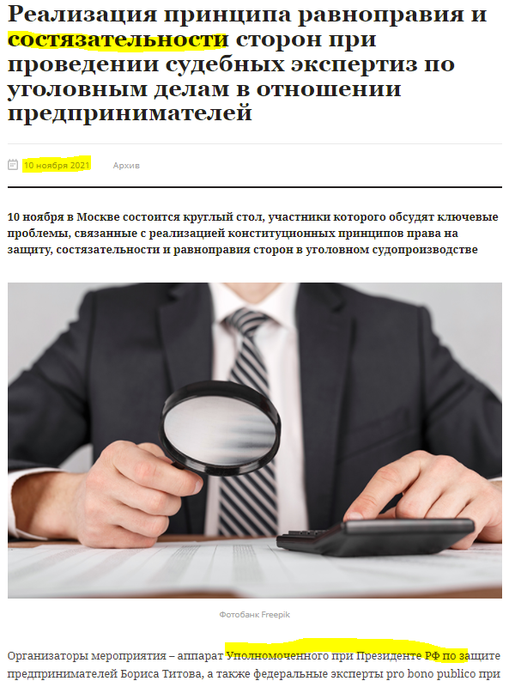
Актуальность
качество экспертизы
заинтересованность эксперта
презумпция правоты эксперта
значимость для суда
повторные экспертизы
ограниченность состязательности

Slide 3
Научная новизна
систематизация инструментов реализации принципа состязательности в судебной финансово-экономической экспертизе
подготовка рекомендаций по выбору и отводу судебных экспертов и экспертных организаций
подготовка рекомендации по повышению эффективности использования института рецензирования заключений судебных экспертов
уточнение методических подходов к установлению существенности расхождения цен в судебной экспертизе при оспаривании сделок в процедурах банкротства
систематизация положений законодательства в части реализации состязательности в судебной экспертизе в мировой практике
выработка рекомендаций по совершенствованию правового регулирования отношений, связанных реализацией принципа состязательности в судебной финансово-экономической экспертизе

Slide 4



Систематизация инструментов состязательности и рекомендации
Досудебная стадия
досудебное заключение специалиста
отчет об оценке
экспертиза СРО
рецензия
методическая позиция СРОО и ВУЗа
жалоба в Дисциплинарный комитет СРО,
Апелляционный орган МЭР РФ.
Судебная стадия
выбор эксперта и отвод эксперта
допрос/ дача пояснений судебного эксперта
устные и письменные пояснения специалиста, заключение специалиста
формирование вопросов эксперту
рецензия

Slide 5
Методика выбора и отвода судебного эксперта
Анализ законодательства и судебной практики
Выбор организации:
Опыт экспертиз, отчетов об оценке
Рейтинги, аккредитации
Сроки и цена
Выбор эксперта:
Компетенция (образование: основное, дополнительное, научная степень, публикации)
Опыт (стаж, профильный опыт)
Профессиональное признание
Отвод: зависимость, недостаточный/ негативный опыт, образование, цена, сроки
Законодательно закреплять не целесообразно

Slide 6
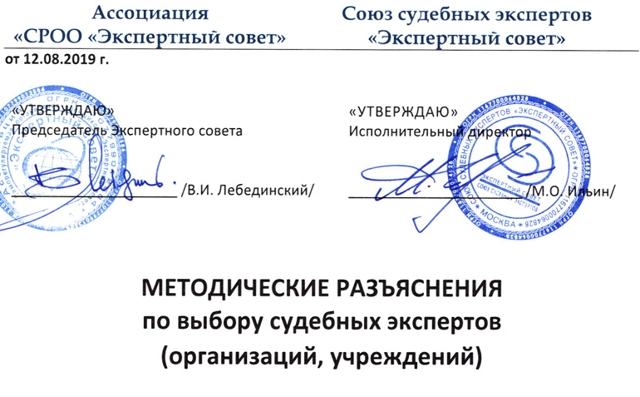
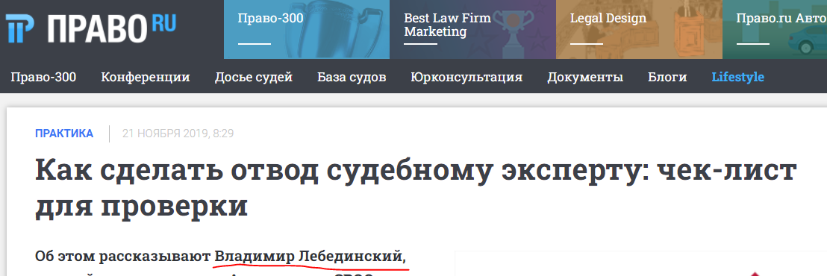
Внедрение: выбор и отвод эксперта

Slide 7
Рецензия (внесудебное заключение специалиста) как доказательство
Судебная коллегия по экономическим спорам Верховного Суда РФ по делу № 305-ЭС17-11486 25.01.2018г.
Ходатайство общества о приобщении в материалы дела заключения специалистов …, в котором обоснованность выводов экспертов ставилась под сомнение, судом апелляционной инстанции отклонено, поскольку этот документ не соответствует критериям относимости и допустимости доказательств, предусмотренных статьями 67 и 68 Арбитражного процессуального кодекса Российской Федерации.
Не приобщив указанный документ и не дав оценку его содержательной части, суд лишил сторону возможности доказать свои возражения в части объема выполненных работ и обоснованности встречного иска. В этой связи нельзя признать правомерным и отказ суда в проведении повторной экспертизы.

Slide 8
Рецензия как доказательство (судебная практика)
Поддержали
1) Постановление Арбитражного суда Северо-Западного округа от 31.08.2018 N Ф07-7424/2018 по делу N А56-7742/2017
2) Постановление Арбитражного суда Центрального округа от 14.02.2018 N Ф10-6266/2017 по делу N А62-5859/2016
3) Постановление Четвертого арбитражного апелляционного суда от 03.09.2018 по делу N А19-16191/2017
4) Постановление Восемнадцатого арбитражного апелляционного суда от 10.05.2018 N 18АП-4999/2018 по делу N А76-18428/2017
5) Постановление Тринадцатого арбитражного апелляционного суда от 20.02.2018 N 13АП-31912/2017 по делу N А56-78296/2016
6) Апелляционное определение Ростовского областного суда от 17.01.2019 по делу N 33-604/2019
7) Постановление Арбитражного суда Северо-Западного округа от 14.05.2019 N Ф07-2037/2019 по делу N А56-5753/2016
Не поддержали
1) Постановление Девятнадцатого арбитражного апелляционного суда от 27.11.2018 N 19АП-6880/2016 по делу N А08-4146/2016
2) Постановление Одиннадцатого арбитражного апелляционного суда от 20.07.2018 N 11АП-8802/2018 по делу N А49-3284/2017
3) Постановление Одиннадцатого арбитражного апелляционного суда от 29.11.2018 N 11АП-15911/2018 по делу N А65-21086/2018
4) Постановление Четвертого арбитражного апелляционного суда от 03.09.2018 по делу N А19-16191/2017
5) Постановление Тринадцатого арбитражного апелляционного суда от 13.02.2019 N 13АП-31915/2018 по делу N А56-76373/2015
6) Постановление Двенадцатого арбитражного апелляционного суда от 19.08.2019 по делу №А06-9925/2017

Slide 9
Предложения по внесение изменений в законодательство (рецензирование)
Внести в процессуальные кодексы положение, что заключение специалиста (рецензия на заключение эксперта) является допустимым и относимым доказательством, которое должно оцениваться судом наряду с другими письменными доказательствами.
УПК РФ Статья 159. Обязательность рассмотрения ходатайства:
Лицам, указанным в части второй настоящей статьи, не может быть отказано в приобщении к материалам уголовного дела доказательств, в том числе заключений специалистов, если обстоятельства, об установлении которых они ходатайствуют, имеют значение для данного уголовного дела и подтверждаются этими доказательствами
!Учесть проблему УПК. Обязанность по приобщению к материалам уголовного дела доказательств, в том числе заключений специалистов, появляется только при условии, что обстоятельства, об установлении которых обвиняемый и его защитник ходатайствуют, имеют значение для данного уголовного дела, а оценка "значения" (имеется или не имеется, а если имеется, то существенное или не существенное) определяется исключительно лицом, проводящим расследование

Slide 10
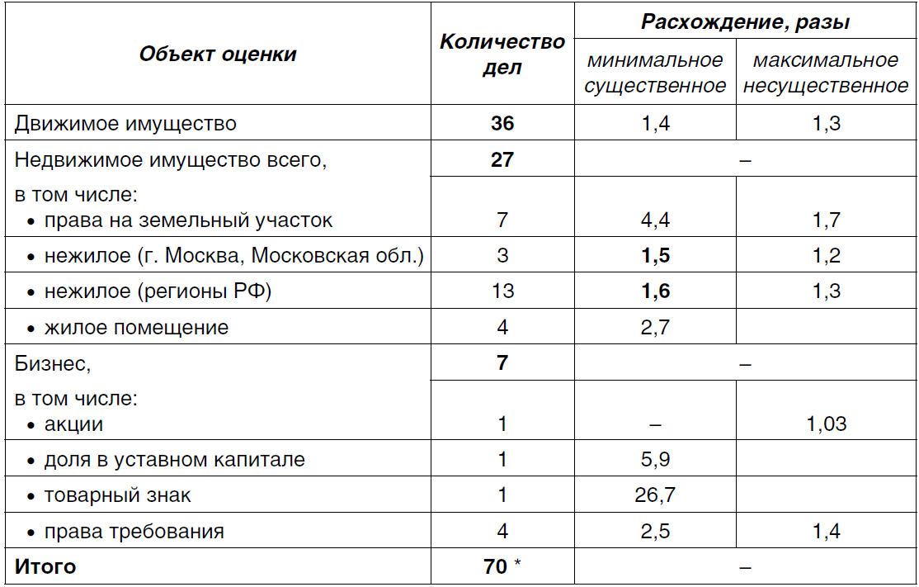
Неравноценное встречное исполнение
Неравноценное встречное исполнение обязательств - любая передача имущества или иное исполнение обязательств, если рыночная стоимость переданного должником имущества или осуществленного им иного исполнения обязательств существенно превышает стоимость полученного встречного исполнения обязательств. (Ст. 61.2. Оспаривание подозрительных сделок должника ФЗ от 26.10.2002 N127-ФЗ "О несостоятельности (банкротстве)"
Выводы:
Неоднородность и необоснованность решений судов по существенности расхождений
Вопрос требует специальных познаний

Slide 11

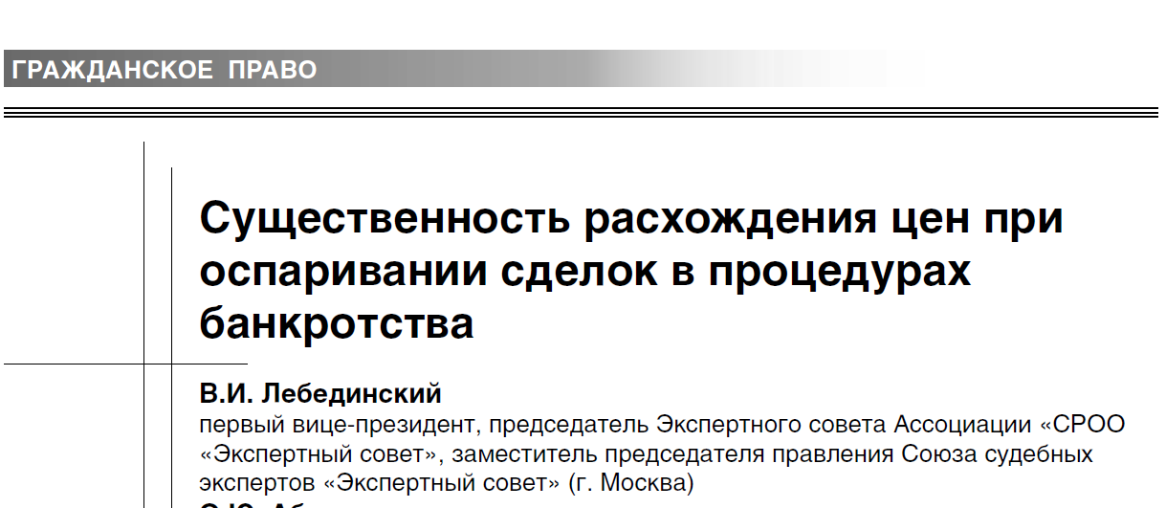
Неравноценное встречное исполнение: выводы и рекомендации
Дискуссия продолжается: необъяснимое двукратное или более отличие цены договора от рыночной должно вызывать недоумение или подозрение у любого участника хозяйственного оборота. К тому же кратный критерий нивелирует погрешности, имеющиеся у всякой оценочной методики
(определение ВС № 305-ЭС21-19707 от 23.12.2021)
Внести изменение в статью 61.2
судам при проведении судебной экспертизы ставить вопрос:
о существенности расхождения цены сделки и рыночной стоимости или
о диапазоне рыночной стоимости

Slide 12
Сравнительно-правовой анализ: выводы
Система экспертов-свидетелей в большей степени обеспечивает состязательность, но имеется зависимость эксперта от стороны.
В системе официальных экспертов состязательность добавляется за счет отдельных элементов. Системы сближаются и заимствуют.
Требования к экспертам: от отсутствия до жесткой многоуровневой регламентации. Основные - профильное образование и по судебной экспертизе, опыт работы, отсутствие нарушений, профильный экзамен, страхование ответственности.
Стороны дают вопросы и замечания, эксперт должен дать письменные ответы и иногда включить в заключение.

Slide 13
Сравнительно-правовой анализ: предложения
Эффективный элемент обеспечения состязательности - конференции и перекрестные допросы экспертов.
Выявляются противоречия, ошибки и недостатки, происходит обмен мнениями, находятся обоснованные решения, получают всестороннее представление о спорных вопросах.
Внести изменения в процессуальные кодексы
Обеспечение единообразия:
Стороне защиты не может быть отказано в удовлетворении ходатайства о привлечении к участию в производстве по уголовному делу … специалиста для разъяснения вопросов, входящих в его профессиональную компетенцию (ст. 58 УПК Специалист).
Обеспечение всесторонности:
Если сторона возражает против судебных экспертов, выбранных судом, суд должен включить экспертов, предложенных возражающей стороной, в комиссию экспертов.

